Slide 1
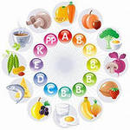
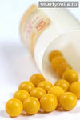
Витамины
Составитель: Абдрахманова Г.М., педагог дополнительного образования МБУ ДО «Детский эколого-биологический центр» г.Нижнекамск , республика Татарстан

Slide 2
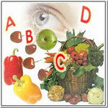
Определение «Витамины»
Низкомолекулярное органическое вещество различной химической природы, образующееся в животном организме (включая человека) или поступающее с пищей в очень незначительных количествах, но абсолютно необходимое для нормального обмена веществ и жизнедеятельности.

Slide 3
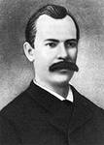
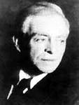
Историческая справка
Лунин Николай Иванович
(1853-1937)
Основоположник учения о витаминах – русский врач и биохимик
Функ Каземир (1884-1967)
Польский биохимик
Предложил термин «витамины» (1912), впервые выделил витамин В1, изучал свойства витаминов

Slide 4

Свойства витаминов
Они не являются источником энергии или пластическим материалом;
Необходимы для нормального протекания различных биохимических процессов в организме;
Являются экзогенными и эндогенными факторами.

Slide 5
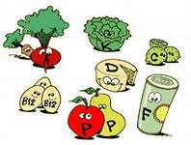
Классификация витаминов

Slide 6
Жирорастворимые
Обозначение | Название | Проявление авитаминоза | Пищевые продукты, содержащие витамин | Суточная потребность человека, мг
А | ретинол | Замедление роста молодого организма, поражение кожи, роговицы глаза, кишечника, нарушение зрения – «куриная слепота» | Сливочное масло, яичный желток, печень, рыбий жир, икра; Морковь, помидоры, салат, шпинат | 1 - 3
Д₂ | Эргокальциферол, или кальциферол | Развитие рахита у детей: нарушение фосфорно-кальциевого обмена снижает минерализацию костей, кости ног искривляются | Рыбий жир, печень, яичный желток | 0,02 – 0,05
Е | токоферол | У животных – перерождение мышечных тканей, бесплодие; У человека явных проявлений не наблюдается | Растительные масла: подсолнечное: кукурузное, хлопковое и др. | 10 - 15
К₁ | филлохинон | Нарушение свертываемости крови, сильное кровотечение при ранениях | Синтезируется кишечными микроорганизмами. Содержится в зеленых частях растений | Обычно обеспечивается кишечными микроорганизмами

Slide 7
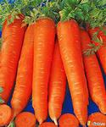
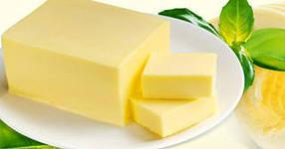
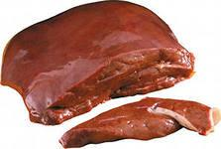
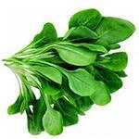
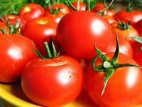
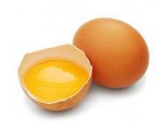
Витамин А₁ – ретинол
сливочное масло
морковь
зелень (салат, шпинат)
печень
томаты
яичный желток

Slide 8
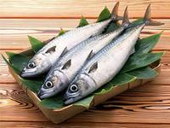
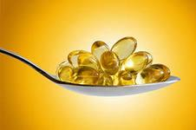
Витамин D₂ - кальциферол
рыба
Яичный желток
печень
Рыбий жир

Slide 9
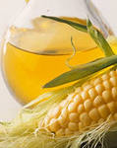
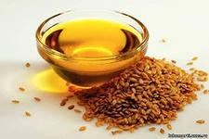
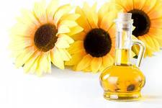
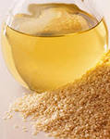
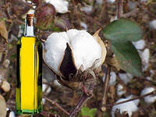
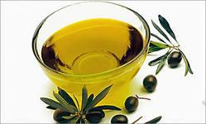
Витамин Е – токоферол
растительные масла
льняное
подсолнечное
кукурузное
оливковое
кунжутное
хлопковое

Slide 10
Водорастворимые
Обозначение | Название | Проявление авитаминоза | Пищевые продукты, содержащие витамин | Суточная потребность человека, мг
В₁ | тиамин | Заболевание «бери-бери» (полиневрит); исхудание, нарушение координации движений, паралич конечностей, атрофия мышц. Поражение нервной системы | Дрожжи, зародышевая часть и оболочки риса, ржи, пшеницы (хлеб из муки грубого помола), гречневая, овсяная крупа, картофель; печень | 2 - 3
В₂ | Рибофлавин, или лактофлавин | Задержка роста молодого организма, поражение глаз, слизистой оболочки рта | Синтезируется микрофлорой кишечника; Содержится в молочных и мясных продуктах, пивных дрожжах, яйцах, салатных овощах | 2
В₆ | пиридоксин | Дерматиты, анемия, судороги, потеря аппетита, сонливость, или, наоборот, повышенная раздражительность | Мясо, рыба, молоко, печень; Дрожжи, многие растительные продукты; Синтезируется микрофлорой кишечника; | 1 - 2
В₁₂ | Кобаламин (цианкобаламин и оксибаламин) | Злокачественная малокровие (анемия) | Печень рыб и млекопитающих, почки, яйца; соя | 0,001 – 0,003
В_{с} | Фолиевая кислота | Малокровие из-за нарушения кроветворения, желудочно-кишечные расстройства | Печень, почки, дрожжи; салатные овощи, Синтезируется микрофлорой кишечника | 1 – 2

Slide 11
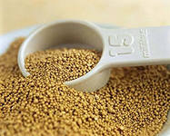
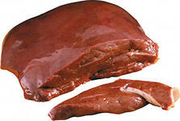
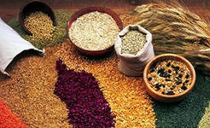
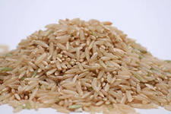
Витамин В₁ – тиамин
дрожжи
печень
рис нешлифованный
крупы

Slide 12
Водорастворимые (продолжение)
Обозначени | Название | Проявление авитаминоза | Пищевые продукты, содержащие витамин | Суточная потребность человека, мг
С | Аскорбиновая кислота | Цинга, снижение сопротивляемости к заболеваниям, повышенная утомляемость, боль в суставах, мышцах, поражение капилляров, десен зубов, местные кровоизлияния | Плоды шиповника, красного перца, цитрусовых, черной смородины, лук, листовые овощи; Молоко, печень | 50 -100
Н | биотин | Поражения кожи | Яичный желток, дрожжи; цветная капуста; Синтезируется микрофлорой кишечника | Обычно самообеспечение
Группа Р | биофлавоны | Снижение прочности и нарушение проницаемости капилляров | Плоды цитрусовых, шиповника, ягоды чёрной смородины | 10 – 15
РР | Никотиновая кислота | Пеллагра; поражение кожи, нарушения пищеварения, ослабление памяти, апатия | Говядина, печень, почки, сердце, рыба (лосось, сельдь); дрожжи, зародыши пшеницы | 10 - 20

Slide 13
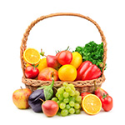
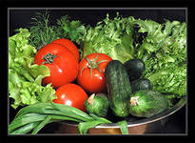
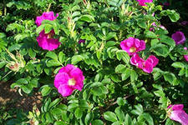
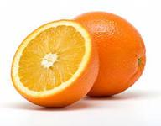
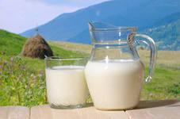
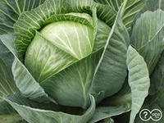
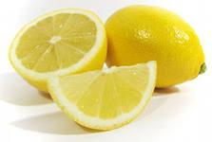
Витамин С, или аскорбиновая кислота
фрукты
овощи
шиповник
молоко
капуста
апельсины
лимоны

Slide 14

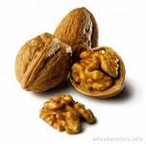
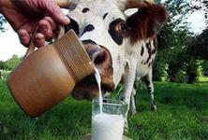
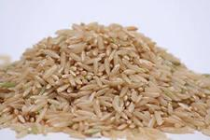
Задание. Распределите картинки с пищевыми продуктами на 2 группы: содержащие жирорастворимые и водорасторимые витамины
жирорастворимые
водорастворимые

Slide 15
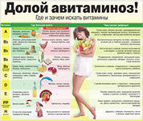

Slide 16
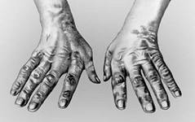
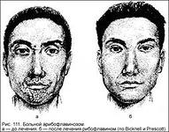
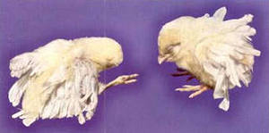
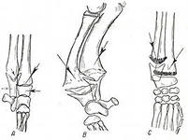

Заболевания (авитаминоз, гиповитаминоз, полигиповитаминоз)
пеллагра
поражение слизистой оболочки губ
дерматиты у птиц
повышенная утомляемость
поражение суставов
Задание. Подберите витамины, необходимые для лечения данных заболеваний.

Slide 17
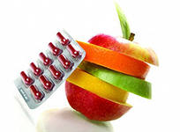
Заболевания (гипервитаминоз)
Гипервитаминоз — патологическое состояние, развивающееся в результате повышенного поступления и/или избыточных эффектов витамина в организме. Такая ситуация наблюдается, как правило, при назначении пациентам витаминов в неадекватно высоких дозах или при самостоятельном приёме как здоровыми, так и больными людьми избытка витаминов, особенно в виде инъекций.

Slide 18
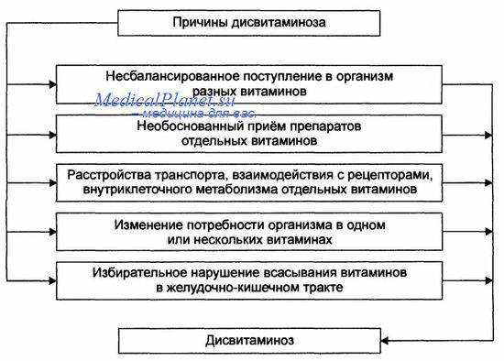
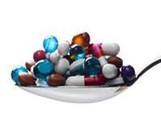
Причины дисвитаминозов приведены на схеме.

Slide 19
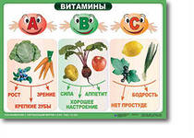


Значение витаминов
участвуют в процессах обмена углеводов, белков и жиров;
обеспечивают биохимические процессы окисления и восстановления; карбоксилирования, синтез аминокислот и реакции конденсации;
играют роль коферментов, катализирующие биохимические реакции.

Slide 20

Спасибо за внимание!

